Slide 1
Projet entreprise(pe)
N’CHO Kouassi
CNED
BTS Services Informatique aux Organisations option SLAM
Description des missions effectués au Ministère des Armées, 60 boulevard du Général Martial Valin 75015 Paris
Sous la direction du commandant M. Meriac BESNIER Chef de bureau management de l’information et du sous chef Caporal-Chef Dimitry BOULIER

Slide 2

Présentation de L’EMIA TN
Planifier les opération dans le milieu terrestre
Préparer la contribution des armées aux grand évènements du TN métropolitain

Slide 3

Qu'Est-ce qu'un PC@?

Slide 4
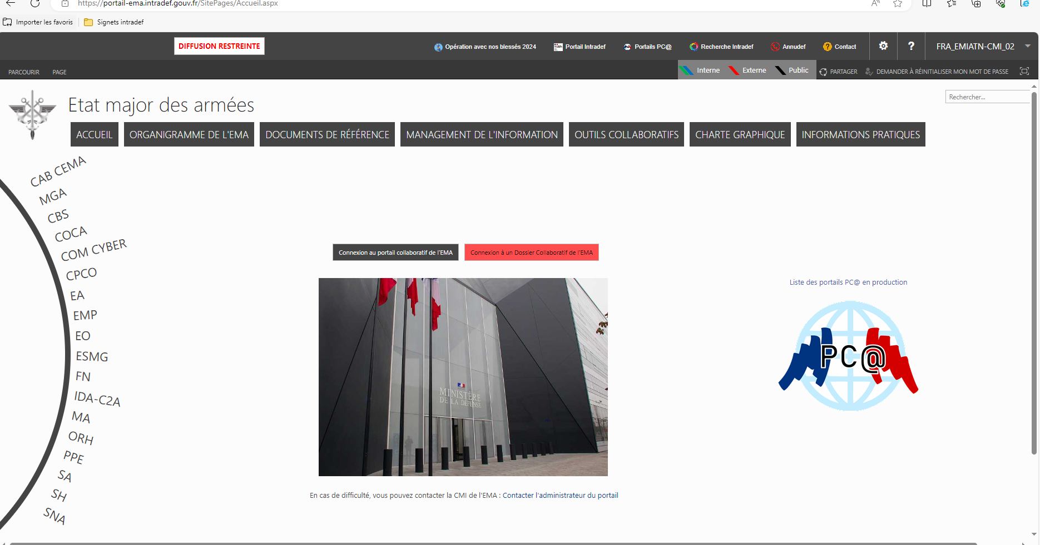
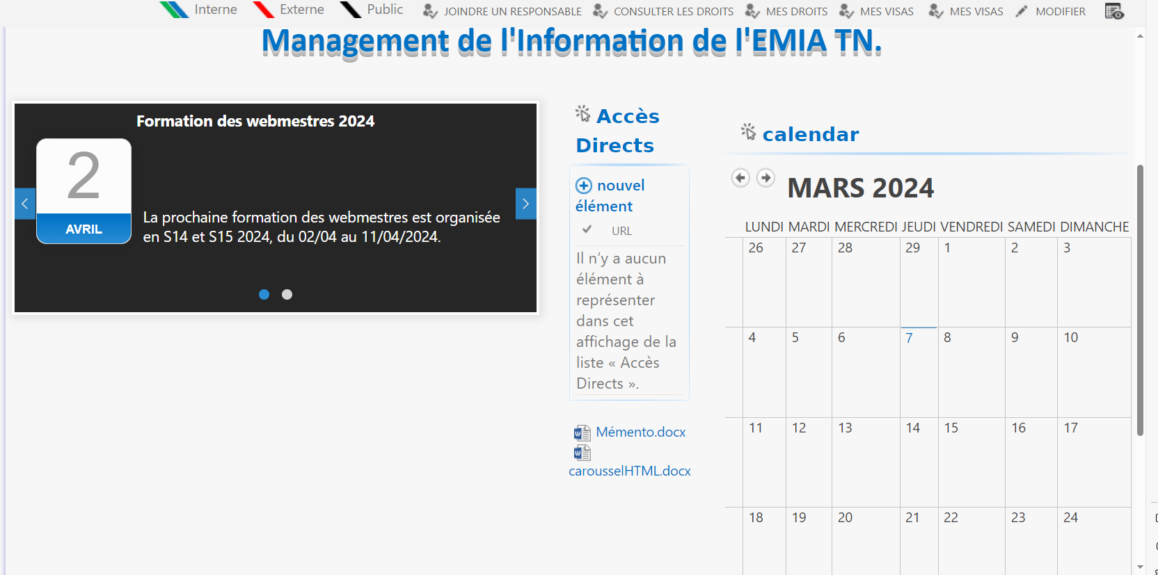
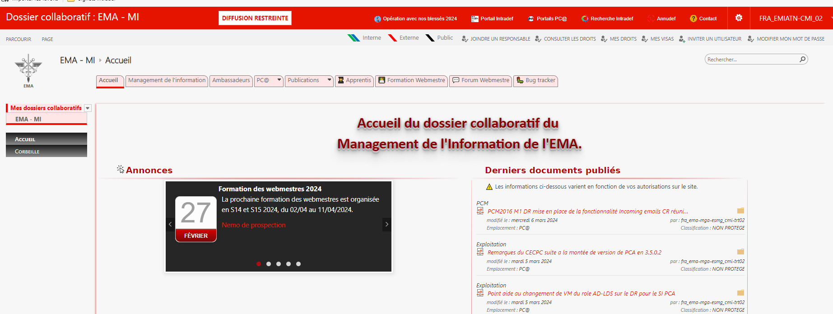
Interface visuelle du pc@

Slide 5
LES Activités au seins du ministère
Planifier les réunions
Aider dans la rédaction de revu de presse
Assister à des formations
Participer à la contribution des armées aux grand évènements.

Slide 6
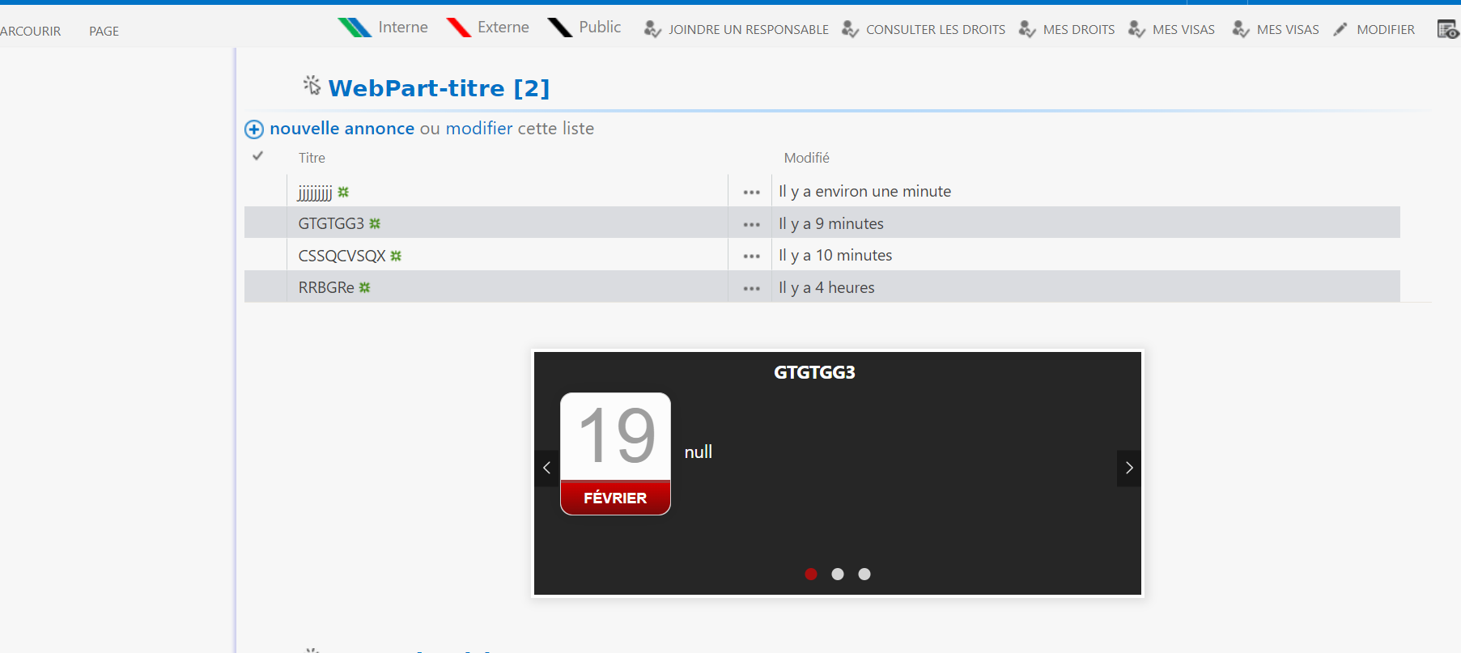
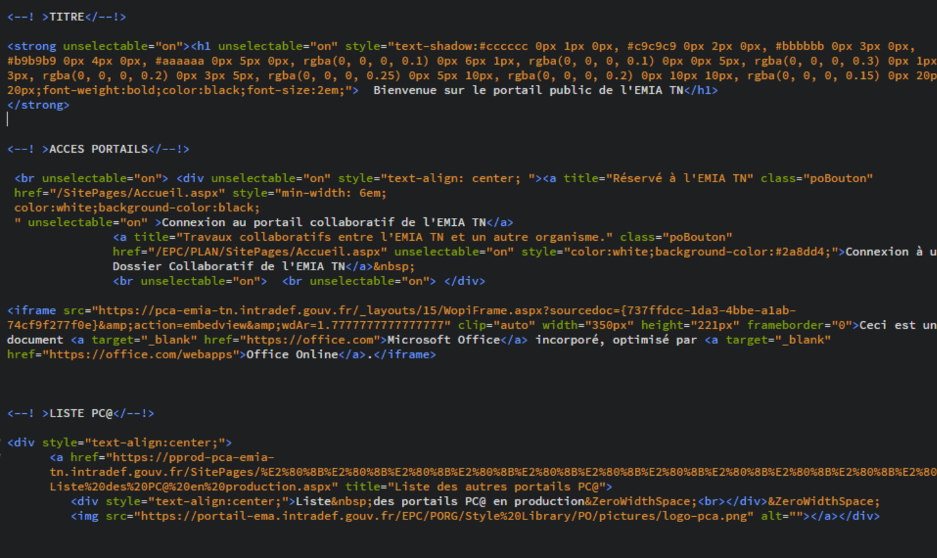

Missions

Slide 7
PREMIERE Mission/Portail INTERNE & externe

Slide 8
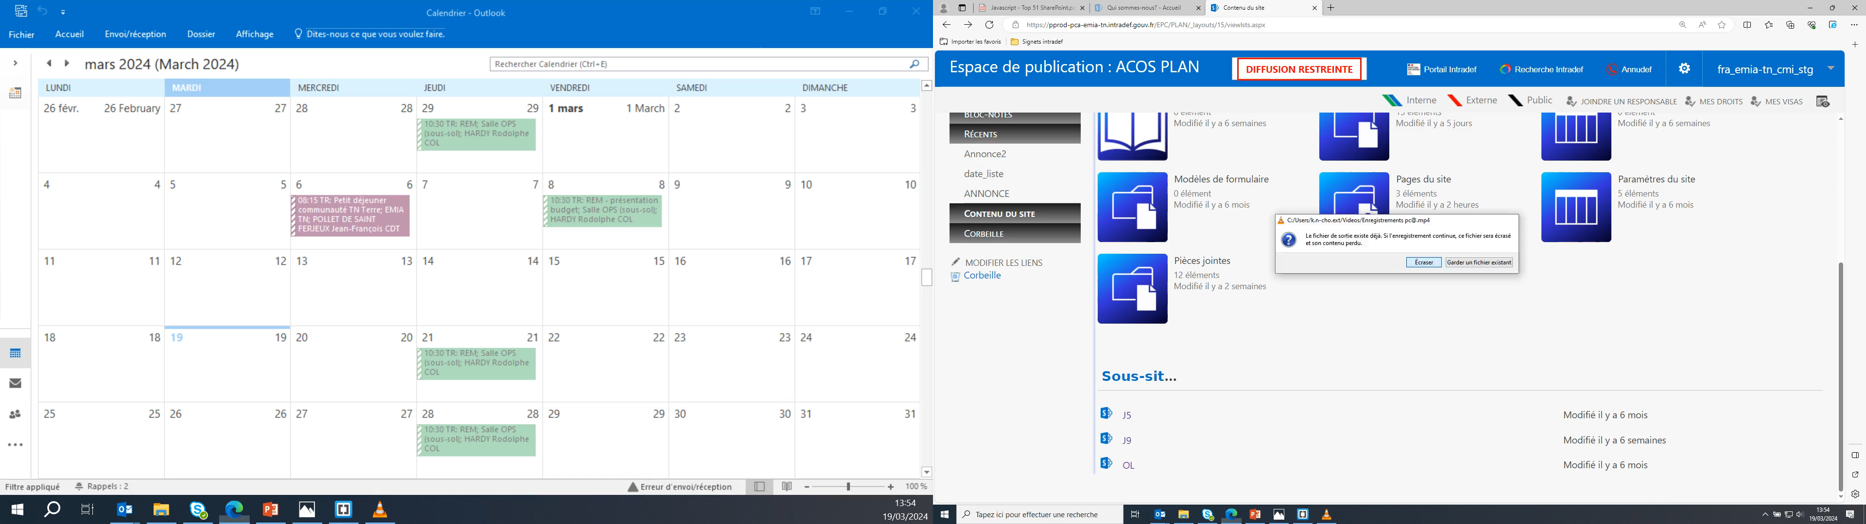
Intégration du calendrier Outlook

Slide 9
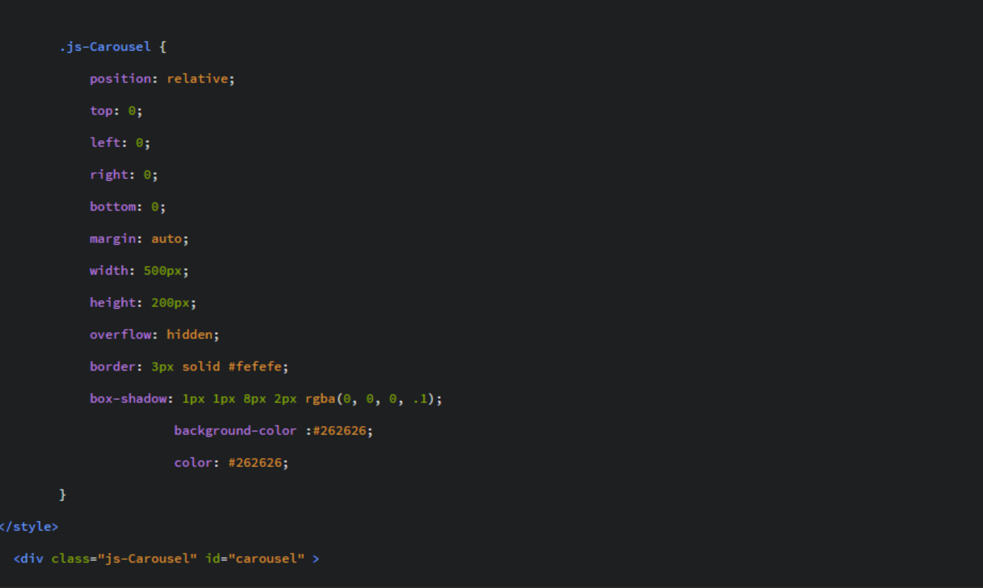
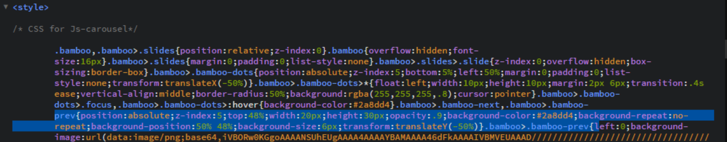
Intégration Du carrousel

Slide 10
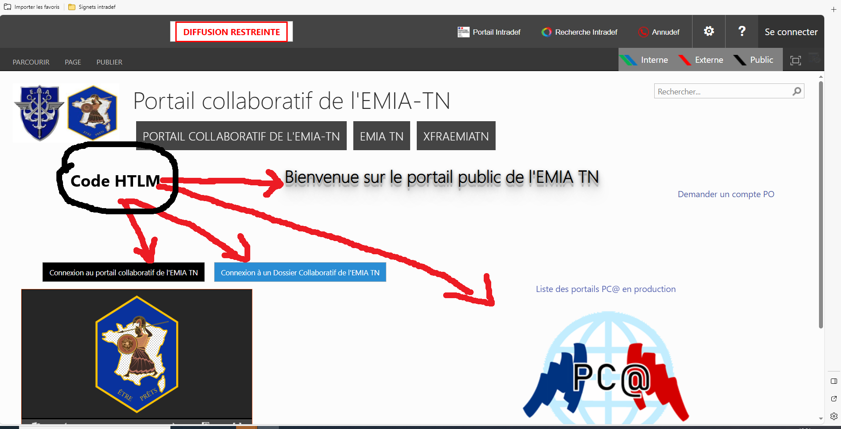

Slide 11
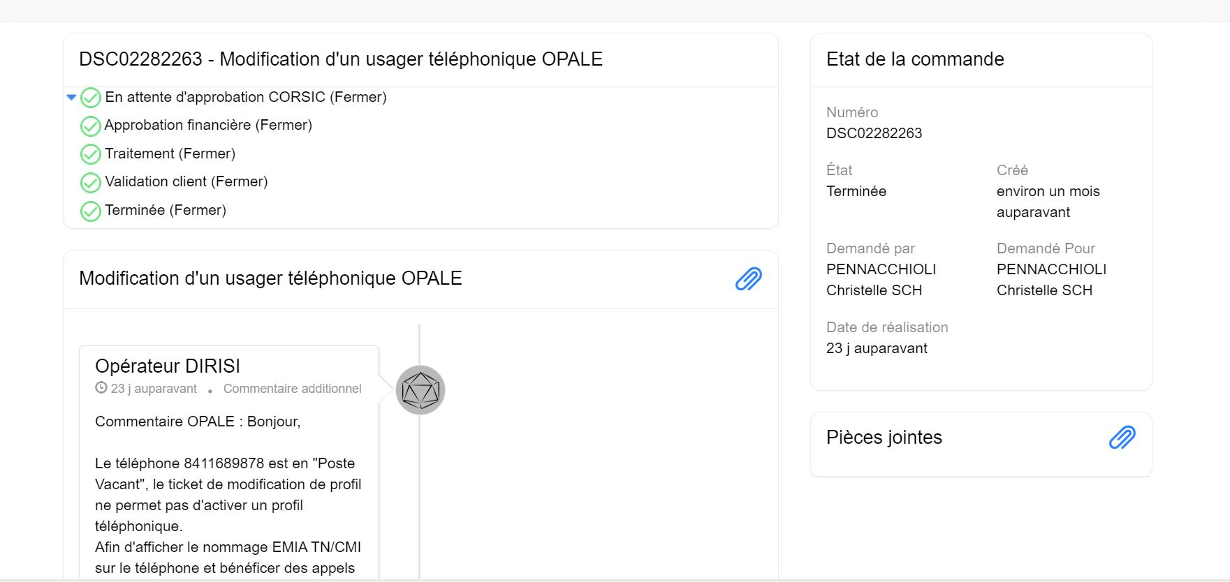
Deuxième Mission/Recherche d’ intelligence artificiel & ticket D'INCIDENTS
compte-renduIA

